Slide 1


§2 牛顿－莱布尼茨公式
显然, 按定义计算定积分非常困难,
须寻找新的途径计算定积分. 在本节中,
介绍牛顿－莱布尼茨公式, 从而建立了
定积分与不定积分之间的联系, 大大简
化了定积分的计算.
返回

Slide 2
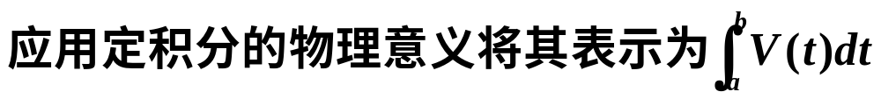
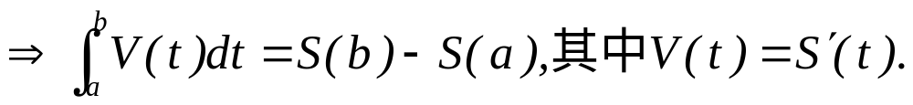
一物体在直线上作变速直线运动,
t
时刻物体所对应
的路程为
S(t),
速度为
V(t)
当
t
由
a
变到
b
时
,
物体所经过
的路程是多少?
物体所经过的路程显然有两种表达方式:
第一种:
第二种:

Slide 3
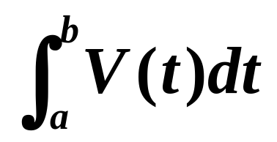
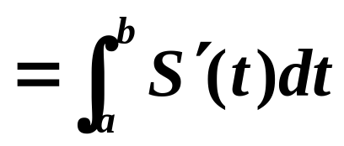
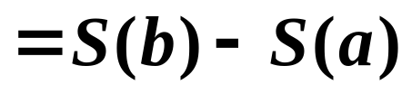
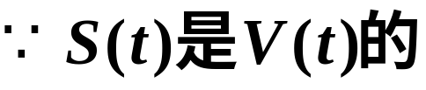
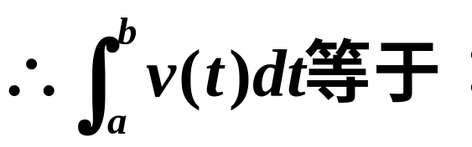
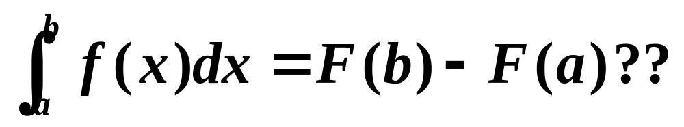
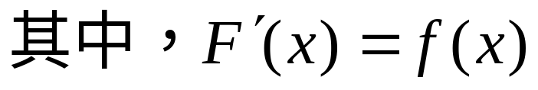
原函数（反导数）

Slide 4
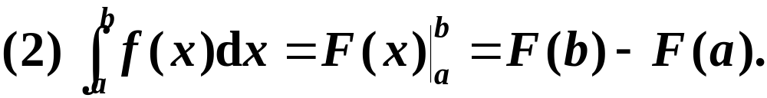
(牛顿—莱布尼茨公式)
定理9.1
( 积分形式)
函数 f 在 [a, b] 上满足条件:
(i) f 在 [a, b] 上连续,
(ii) f 在 [a, b] 上有原函数 F,
神奇的算法！
则
(1) f 在 [a, b] 上可积;

Slide 5
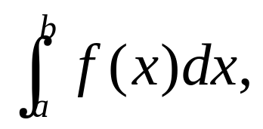
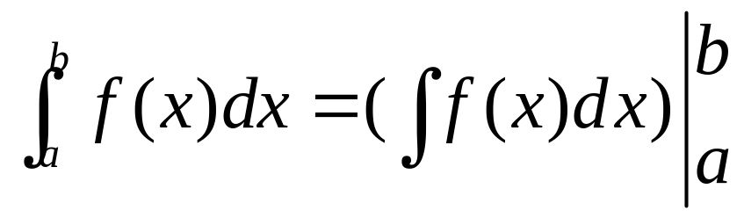
注1
由牛顿—莱布尼兹公式知:
要求
只需：先求出ƒ(x)在[a, b]上的一个原函数F(x);
再计算F(x)在[a , b]上的改变量F(b)–F(a)即可。
注2 牛顿—莱布尼兹公式当然也可：
揭示了不定积分与定积分在计算方法上的关系。

Slide 6
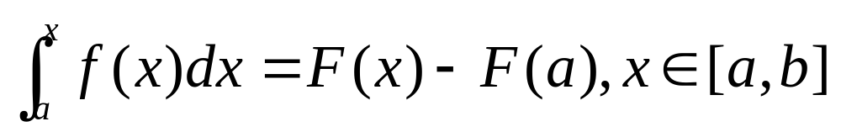
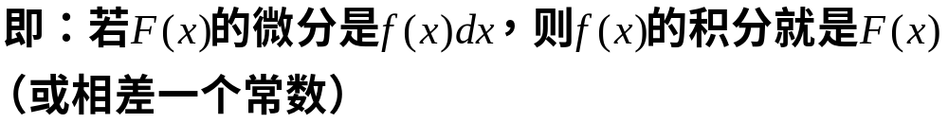
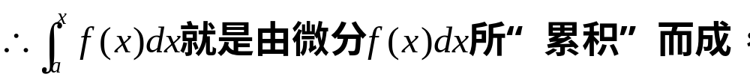
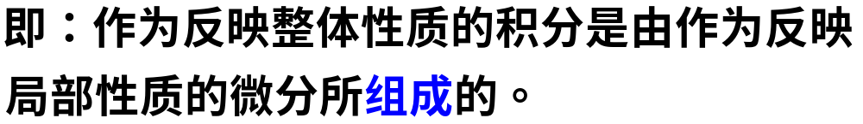
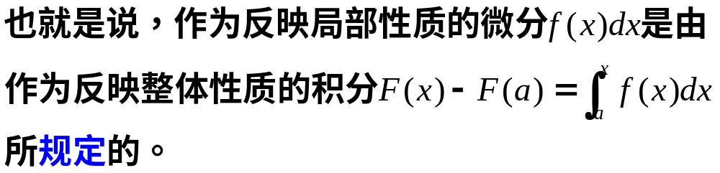
注3

Slide 7


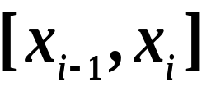
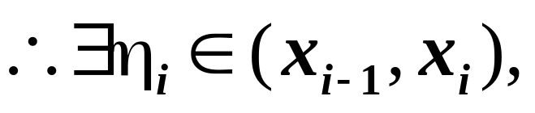
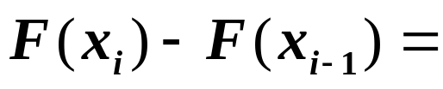
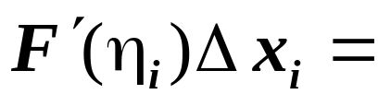
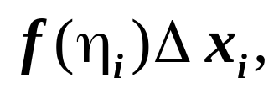
证 因 f 在 [a, b] 上一致连续, 则
又 F 在
上满足拉格朗日中值定理条件,
于是

Slide 8

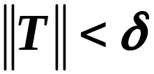
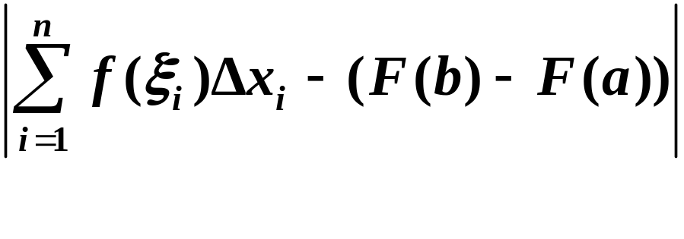
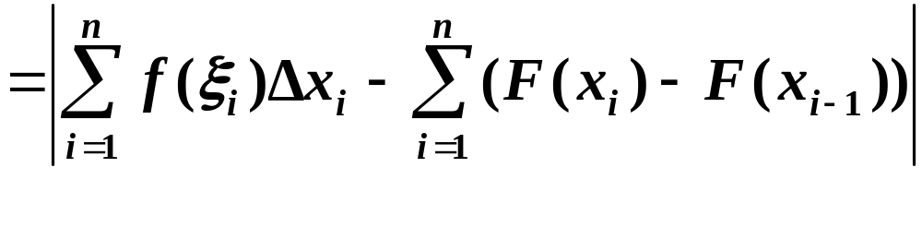
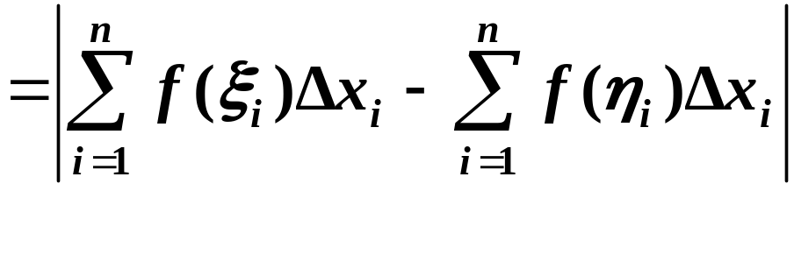
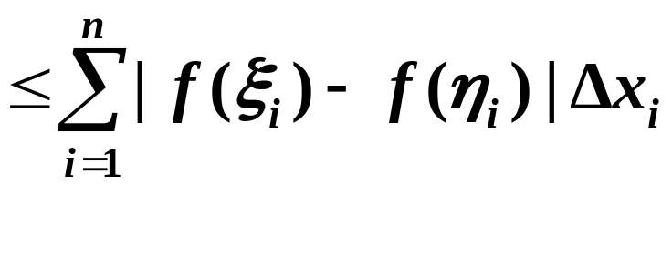
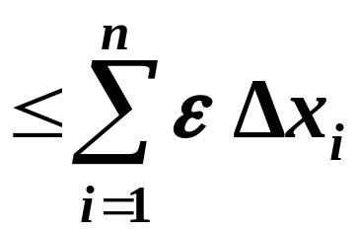
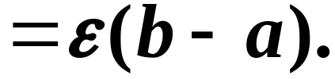
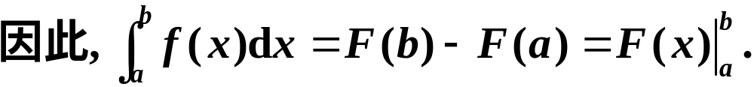
任取
当 时，

Slide 9
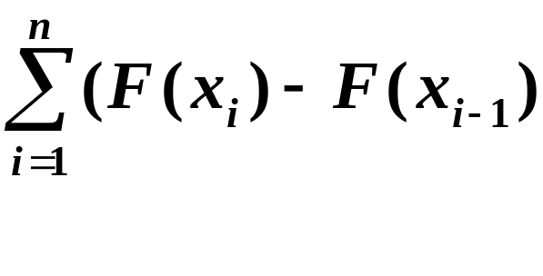
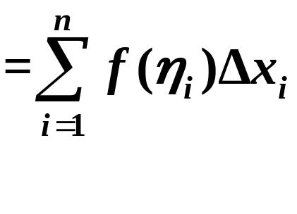

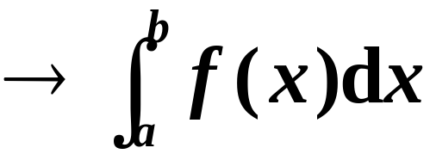
注1 以后将证明, 若 f 在 [a, b]上连续, 则 f 在 [a, b]
上必有原函数 F (x). 因此条件 (ii) 是多余的.
注2 条件 (i)不是必要条件, 以后将举例说明, 存在
函 数 f 在 [a, b] 上有间断点, 但 f 在 [a, b]上仍可
积.
注3 条件(i)可以减弱为：若 f 在[a, b]上可积。

Slide 10
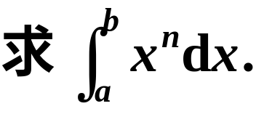
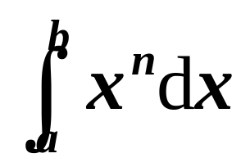
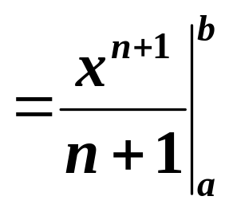
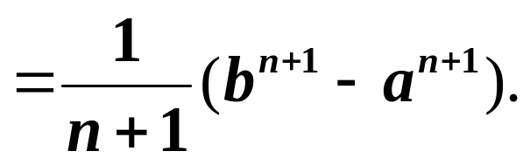
注4 条件(i)可以减弱为：若 f 在[a, b]上可积；
条件(ii)可以减弱为：
例2
解

Slide 11
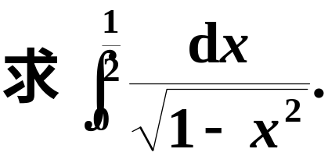
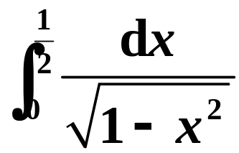
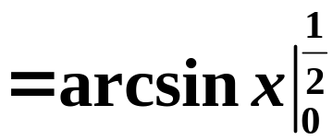
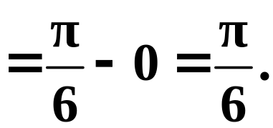
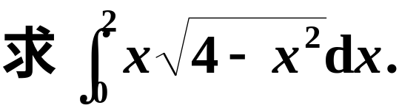
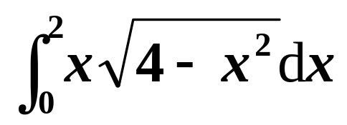
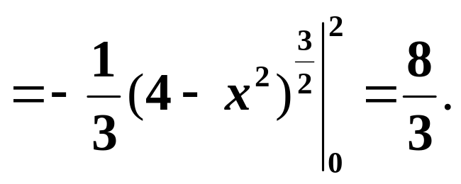
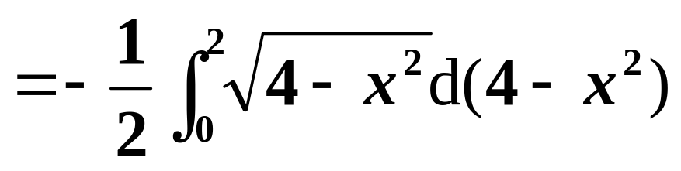
例3
解
例4
解

Slide 12
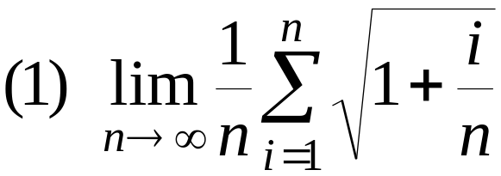
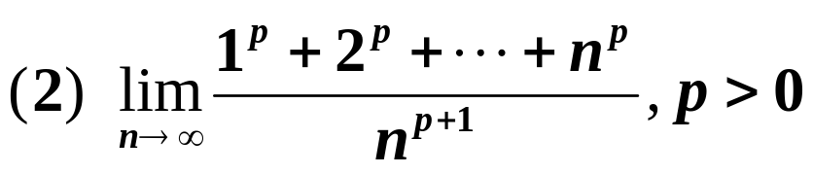
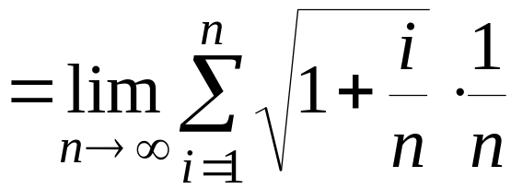

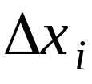
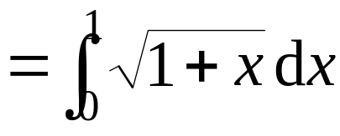








例5. 用定积分表示下列极限:
用牛顿—莱布尼茨公式还可以求一些和式的极限.
解:

Slide 13







Slide 14





例6
解
上黎曼和的极限.其中分割和介点分别为

Slide 15





因此
例7
解 令

Slide 16






则
因此

Slide 17
作业
P208 1(做在书上).
P209 2.(2)(3),3

